Slide 1
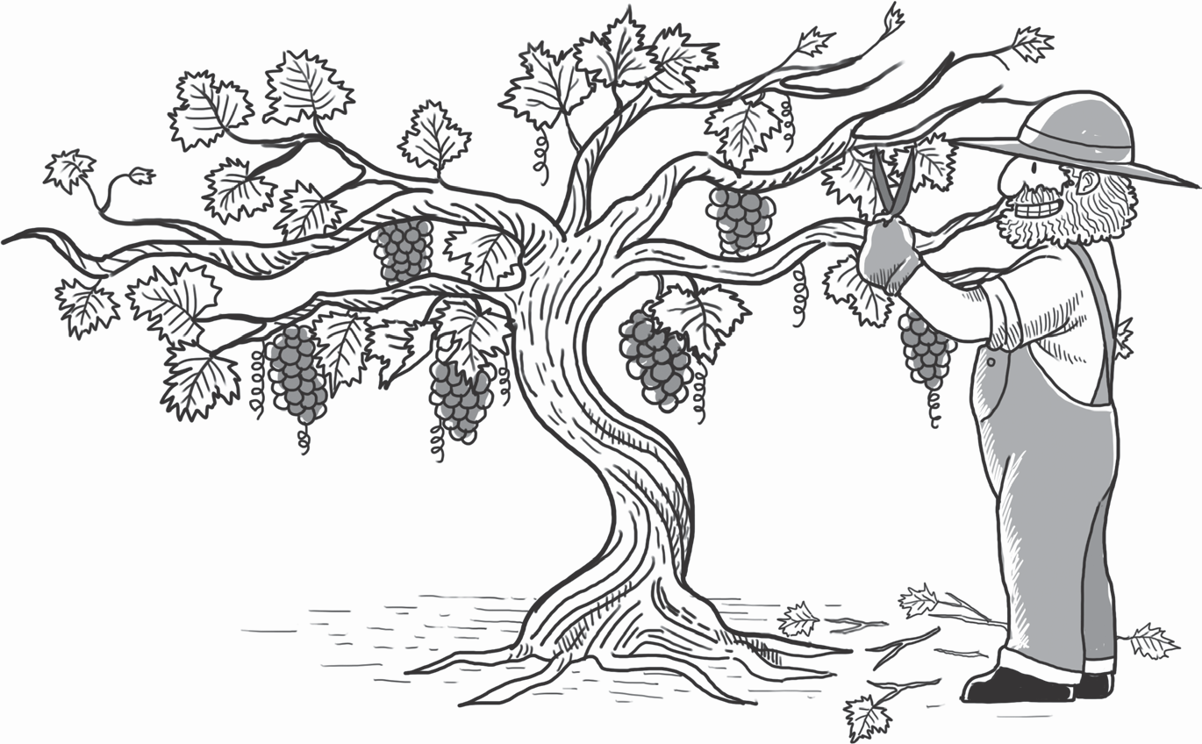
El secreto de la vida de fe
3
La vid y los pámpanos
Jn 15:1~11
Himnario 150 (Tu reino amo, ¡oh Dios!)
Hoy aprender
1. Conocer la importancia de la iglesia, todos los santos deben pertenecer a la iglesia y hacer la vida de fe.
Palabra
2. Conocer mi relación con la iglesia, y vivir una vida de fe centrada en la iglesia.
²⁸

Slide 2
Palabra Entender
El agricultor que cultiva la vid quiere frutos preciosos y no escatima trabajos y esfuerzos para el árbol. Atrapa gusanos, los limpia, los fertiliza y los poda para obtener más frutos. Lo más importante que debe hacer una rama es adherirse al árbol. Cuando una rama está unida a un árbol, crece bajo la nutrición normal del árbol y produce muchos frutos. Si el pámpano no está unido a la vid, pronto se secará, y no se puede esperar crecimiento ni fruto allí. En esta parábola, la vid se compara con el Señor, los pámpanos somos nosotros, y el agricultor es Dios. Por lo tanto, lo que es importante en nuestra vida de fe no es un ‘trabajo duro’, sino ‘permanecer en el Señor’.
Categoría
Estilo de vida
Consecuencia
Pámpanos unidos a
un árbol
El corazón y los pensamientos están fijos
en la Palabra y en la comunión
Dan frutos
Reciben la respuesta de oración
Llenos de alegría
Pámpanos
caídos y secos
Solo en cuerpo está en la iglesia, está lejos de la comunión
No solo no tiene crecimiento ni fruto,
sino que también olvida su deber
y vive una vida que oculta la luz
(reproche y vergüenza)
Permanecer en el Señor es permanecer en la iglesia. Aquí permanecer no significa simplemente ir de ida y vuelta a la iglesia, sino en perfecta unidad. Así como el árbol y las ramas no se pueden separar, los cristianos deben estar en plena unión con la Iglesia. Cuando participamos activamente en la vida para el Señor con la iglesia, no solo daremos mucho fruto, sino que también viviremos una vida llena de agradecimiento y alegría.
Resumen de la lección
²⁹

Slide 3
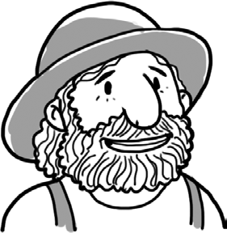
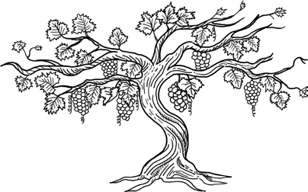
Palabra Escríbelas en la tabla de tu corazón (Recitación)
Ya vosotros estáis limpios por la palabra que os he hablado. Permaneced en mí, y yo en vosotros. Como el pámpano no puede llevar fruto por sí mismo, si no permanece en la vid, así tampoco vosotros, si no permanecéis en mí. (Jn 15:3~4)
You are already clean because of the word which I have spoken to you. Abide in Me, and I in you. As the branch cannot bear fruit of itself, unless it abides in the vine, neither can you, unless you abide in Me (Jn 15:3~4)
1
Subraya las palabras o frases clave en la Palabra.
2
Busca en la Palabra lo que deben hacer los pámpanos para dar fruto.
Palabra Cambiar mi mente a la palabra
1
¿Qué significa cada parábola?
(
El agricultor
)
(
La vid
,
)
(
Los pámpanos
)
30

Slide 4
2
Nosotros como cristianos salvos permanecemos en la comunión y llevamos el fruto del Espíritu Santo. Escribe el fruto del Espíritu Santo en Gálatas (Gá 5:22~23).
3
Los pámpanos están pegados a la vid indica que los cristianos salvos permanecen en la comunión (iglesia). Vamos a compartir comunión sobre qué fruto has dado mientras permaneces en la comunión (iglesia). (Ej. Antes estaba alterado, ahora me puedo controlar. Ya no insulto. Tengo la esperanza del cielo. Etc.)
4
Puede haber poco o ningún fruto estando en la comunión. ¿Cuál es la razón?
31

Slide 5
Palabra Aplicando a la vida
La palabra de hoy
(Escribir la Palabra)
La oración de hoy
(Gratitud / Arrepentimiento / Súplica)
D
Sal 23:1~2
L
Sal 23:4
M
Is 26:3
32

Slide 6
X
Jn 15:2
J
Jn 15:6
V
Jn 15:7
S
Gá 5:22~23
33

Slide 7
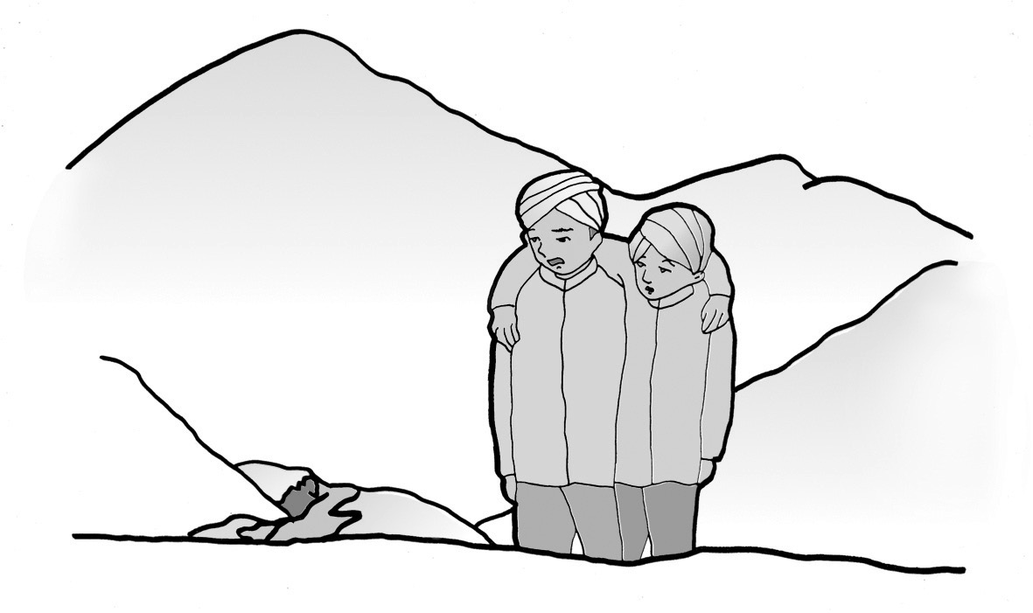
7
Alegoría
La bendición de la comunión
Había una persona llamada Sundar Singh en India. Un día, cuando cruzó al Himalaya y predicó en Nepal, cruzó la montaña con un amigo suyo. En el camino, vio a un transeúnte que se desmayó temblando de frío. Debido al frío severo, ellos también sintieron el peligro de la vida, por lo que no les era permitido cuidar al transeúnte. Entonces su amigo que estaba con él en el camino le dijo que dejara al transeúnte.
Pero Sundar Singh dijo que no podía dejarlo como estaba. Discutió con su amigo por un momento, le dejó ir primero, y levantó al transeúnte que estaba desmayado al lado de la carretera temblando por el frío y lo cargó a su espalda. Luego se fue por un sendero de montaña.
En el camino, el amigo que había salido del camino primero se cayó y murió. Sin embargo, Sundar Singh pudo cruzar la montaña porque sudaba por el hombre que llevaba en su espalda y pudo derretir el frío que le congelaba con la temperatura de los dos. Esta historia es una historia impresionante de viaje de Sundar Singh.
Podemos caminar juntos y alentarnos mutuamente, podemos compartir las lágrimas y el dolor, esa es la gran bendición de la comunión entre los santos.
34

Slide 8
8
Tengo una pregunta~
¿Qué significa que la Biblia fue escrita por la inspiración del Espíritu Santo?
La Biblia fue escrita por unos 40 escribientes. Las personas que escribieron la Biblia no se llaman autores, sino escribientes, porque la Biblia fue escrita dictado por Dios y no por el hombre. Es como un periodista tomando literalmente un discurso de un famoso. Por eso, en el Antiguo Testamento podemos encontrar a menudo las expresiones como: “Vino a mí palabra de Jehová, diciendo:” (Ez 6:1), “Vino a mí palabra de Jehová, diciendo:” (Ez 7:1).
Podemos saber qué significa la palabra que la Biblia fue inspirada por el Espíritu Santo con la palabra de 2 Pedro 1:21. En este caso, la palabra “inspirada" en griego es "peromenoi". Esta palabra también se puede encontrar en Hechos 27:15 y 17. En este pasaje, la nave en que se montó apóstol Pablo fue arrebatada por el viento, y la palabra griega que usó en ese momento para decir que “siendo arrebatada” es "peromenoi“.
Por lo tanto, la palabra "siendo inspirado" significa que la Biblia fue escrita por el Espíritu Santo de Dios independientemente de la voluntad de los escribientes, así como la nave es arrebatada por el viento independientemente de la voluntad del capitán. Por lo tanto, cuando se dice que ‘fue escrito independientemente de la voluntad’, no significa que todas las cosas de los escribientes hayan sido ignorados por completo. Cuando Dios mandó que se escribiera la Biblia, lo hizo de diversas maneras, dependiendo de cada escribiente, lo escribió de diferentes partes y formas (He 1:1). A veces les dictó y lo escribieron, a veces les habló a través de visiones y sueños. Además, se reflejó la educación y el entorno de los escribientes, sus talentos y estilos. Sin duda, en toda la Biblia no hay ningún pensamiento o interpretación arbitraria por parte de los escribientes, porque Dios estuvo directamente involucrado en el proceso de escritura y escribió de acuerdo con la voluntad de Dios (2 Ti 3:16).
Por eso, hablando de la perfección de la Biblia Jesús dijo que hasta que pasen el cielo y la tierra, ni una jota ni una tilde pasará de la ley, hasta que todo se haya cumplido (Mt 5:18). Además, al completar la Biblia, Dios dejó en claro al final de la Biblia a través del apóstol Juan que nada agregaría o quitaría de la Biblia (Ap 22:18-19).
Porque nunca la profecía fue traída por voluntad humana, sino que los santos hombres de Dios hablaron siendo inspirados por el Espíritu Santo. (2P 1:21)
35

